Slide 1
202021295 김희수 System Semiconductor Engineering University of Sangmyung
Tutoring OT
Verilog기반 디지털시스템 설계
Tutoring 2024

Slide 2
Contents
Verilog HDL 이란?
커리큘럼과 목표
대학 생활의 간단한 로드맵
Verilog HDL의 기본 문법 & Tools 등 모르는 거 질문

Slide 3

Verilog HDL 이란?
# Hardware Description Language의 약자 HDL
# HDL은 크게 두 종류 VHDL과 Verilog HDL (System Verilog) 가 있다;
System Verilog의 경우 3학년 2학기 CPU 설계에 사용. 김선희 교수님 수업때는 일반 Verilog HDL 사용.
# 일반적인 Software Language나 Description Language (ex: C, Python)과 다르게 문법은 굉장히 간단하다.
# But, 코드의 표현력이 개인마다 천차만별. 일반적인 Software와 달리 코드 실행이 순차적이지 않음;
모듈 단위로 실행
Notes:
2. 내부에 유한한 메모리가 있음. 즉, 디지털 시스템, 디지털 컴퓨터 등에 대한 추상적인 모델로 볼 수 있음.
3. 모듈처럼 이루어진 덕분에 직관적임.

Slide 4
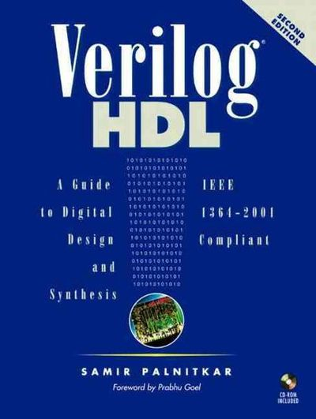
Verilog HDL 이란?
# 옆의 책은 testbench 구성이나 Task에 관한 내용;
일반적인 모듈 설계에는 필요 없음.
# Verilog는 Chat GPT나 구글, 네이버, 유튜브에 모듈 짜는 게 잘 안 나옴.
# GPT한테 짜달라고 하면 산으로 감.
# 결론 : Verilog는 교수님 열심히 찾아가서 질문하기!
참고 : https://github.com/heeesoo -Verilog_HDL-Report_Verilog_HDL
Notes:
2. 내부에 유한한 메모리가 있음. 즉, 디지털 시스템, 디지털 컴퓨터 등에 대한 추상적인 모델로 볼 수 있음.
3. 모듈처럼 이루어진 덕분에 직관적임.

Slide 5
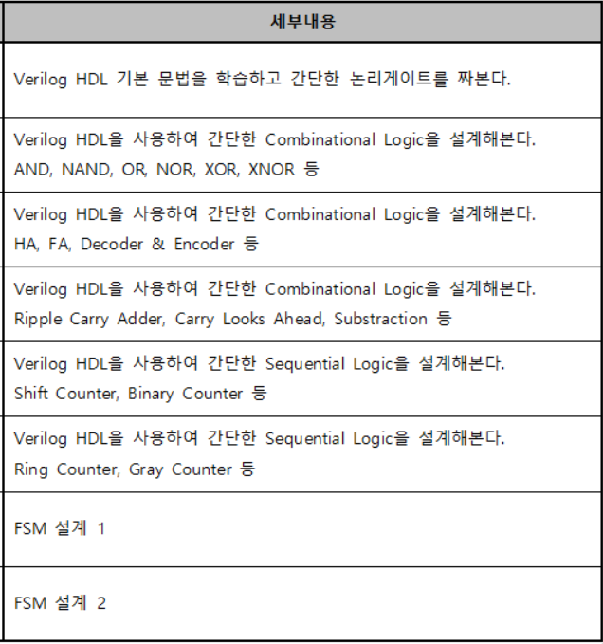
커리큘럼
Notes:
FSM 중 Moore Machine은 각 유한한 상태들에 출력이 각각 존재함.
Moore Machine의 출력은 상태로 정함.
입력에 따라 상태가 변하는데, 출력은 상태에 따라 변함.
원하는 출력과 입력 값에 1클럭 차이의 딜레이가 존재함. 이유는 현재 상태만 고려하기 때문.

Slide 6
목표
# 2학년 마지막 미션 FSM (Finite State Machine, 유한 상태 기계)과 3학년 1학기 FPGA Project, 3학년 2학기 CPU 설계, 4학년 각 방학마다 실시하는 Frontend & Backend, 캡스톤 설계를 대비한 튜터링;
Verilog는 확실히 많이 오래 쓰인다.
# 다른 시험과 달리 Verilog기반 디지털 설계, 연달아 이어지는 FPGA Project의 경우 족보대로도 안 나오고 평소 실력에 의해 성적이 갈라지기 때문에 평소 꾸준히 연습하는 것이 중요!!!!!!! 🥵🥵🥵
# 지난 년도에는 FSM을 활용하여 간단한 Doorlock을 마지막에 설계하였는데 이번에는 뭘 설계할지 모르겠음. 그러니 FSM을 설계하는 법을 학습 목표로 설정.
꿀팁 : ATmega 시스템 설계 – 최종 프로젝트 은상 이상 받으면 A+ 확정

Slide 7
대학 생활의 간단한 로드맵
비교과를 잘 챙기자!!!!!!!!!!!!!!!!!!!!!!!!!!!!!!!!!!!!!!!!!!!!!!!!!!!!!!
2학년 2학기 : 스터디 상생 플러스 (교수학습개발센터) – 교수님 한 분과 함께 팀 프로젝트,
ATmega 상 받는게 좋다 – 홍대기교수님이 같이 논문쓰자고 하심.
이 때 영어 오픽 IM2 이상 무조건 따자!! 뒤로 가면 시간이 부족하다
3학년 1학기 : FPGA 프로젝트 결과물 – 전기학회 하계 학술대회,
COSS 반도체 설계 경진대회? (마이크로프로세서 관련) 이런 거 참여 하는 거 추천(상명대 지능형 로봇공학과에서 하는 거라 지원이 좀 있을 듯?)
3학년 2학기 : CPU 설계, 임베디드 등 전공수업 잘 하고 캡스톤 준비하자 슬슬, 프젝 한 두개 더 하는거 추천
4학년 1학기 : 캡스톤 하고 가을에 있을 반도체 설계대전 준비(1등 대통령 상)

Slide 8
Verilog HDL의 기본 문법 & Tools 등 모르는 거 질문
Tool :
▣ Windows
Code 설계 : VS Code
Simulation : Modelsim 20.1
▣ Linux
Code 설계 : iverilog
-Simulation : gtk wave

Slide 9
Verilog HDL의 기본 문법 & Tools 등 모르는 거 질문
Q & A

Slide 10
끝.

